Slide 1
Travaux Collaboratifs : Centre Hospitalier de Bastia & Université de Corte (2023)
Analyse MORPHométrique aUtomatiSée de la Difficulté d’Intubation Trachéale (IOT)
Etude « MORPHéUS»
« Analyse dynamique en 3D du visage et du cou pour prédire la difficulté d’intubation trachéale »

Slide 2
INTRODUCTION-2
Le travail de développement que nous souhaitons mettre en œuvre consiste à créer une application « smartphone » d’utilisation simple permettant, en consultation d’anesthésie, de choisir l’outil d’intubation oro-trachéale (IOT).
La difficulté d’IOT avec le LM est définie, pour un opérateur entrainé, par la durée longue (jusqu’à 10 minutes), par la difficulté importante à réaliser la manœuvre, par la nécessité d’utiliser une force importante, par le besoin de requérir à des intervenants multiples et enfin par l’utilisation des techniques alternatives ordonnancées dans une prise en charge algorithmique validée par la littérature.
La difficulté d’IOT est une des principales causes de mortalité directement imputable à l’anesthésie.
Lors de nos travaux de recherche, nous avons identifié des caractéristiques morphologiques visibles du visage et du cou, et mis en évidence que la réalisation pré-interventionnelle de manœuvres dynamiques toutes simples (ouverture de bouche, score de Mallampati modifié), permettait de prédire la difficulté d’IOT.
Nous avons regroupé l’ensemble des caractéristiques morphologiques associées à une difficulté d’IOT, ainsi que les résultats des tests dynamiques simples réalisés avec la collaboration du patient lors de la consultation d’anesthésie, dans une entité que nous avons appelé le « phénotype » d’IOT du patient (PhIOT).
Le PhIOT est une composition de caractéristiques physiques identifiées. Les travaux qui nous ont permis d’identifier les caractéristiques du PhIOT sont présentés en fin de présentation

Slide 3
INTRODUCTION-2
Plus récemment, des études cliniques réalisées avec une nouvelle gamme d’outil d’intubation trachéale, les vidéo-laryngoscopes (VL), permettent d’envisager pour le futur des techniques d’IOT plus personnalisées adaptées au PhIOT des patients. Les VL sont issus de 2 concepts qui permettent de couvrir de manière sécuritaire la gamme des caractéristiques du PhIOT difficile avec LM. Les travaux de notre groupe sur les algorithmes d’IOT difficiles permettent de proposer en cas d’échec de l’IOT avec le LM, la catégorie de VL la plus adaptée au PhIOT du patient.
L’idée qui préside à la réalisation de l’étude MORPHéUS est de démontrer qu’il est possible, dès la consultation d’anesthésie, de choisir directement l’outil d’intubation le plus adapté au « PhIOT » du patient : LM ou VL, sans avoir à essuyer un échec de l’IOT (avec LM ou avec un VL inadapté) ce qui représente : 1- La cause principale de complications vitales liées à l’anesthésie générale, et 2- La plus fréquente source de traumatismes de la sphère ORL responsables d’indemnisation par les compagnies assurances.
L’application smartphone sera une interface vidéographique qui permettra d’identifier sur une courte séquence vidéo standardisée (dont la durée doit tre comprise entre 15 et 20 secondes), les principaux éléments constitutifs du PhIOT. Cette application doit permettre de proposer dès la consultation d’anesthésie l’outil d’IOT le plus pertinent pour le patient.
Le patient sera informé de son PhIOT et du choix de l’outil d’IOT qui sera utilisé pour son anesthésie générale.
La pose de pastilles de couleur (qq millimètres de diamètre bleu sur notre document) sur des points remarquables du visage sera réalisée initialement.
Ces pastilles devraient faciliter l’identification des caractéristiques morphologiques du PhIOT (features).

Slide 4
Les caractéristiques « features » constitutives du PhIOT à identifier sont les suivantes

Slide 5
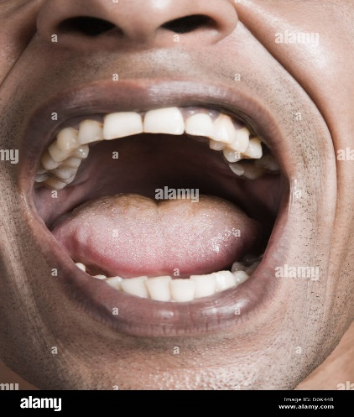
L’Ouverture de Bouche Maximale (OBM) et Distance Inter Incisive (DII)
La distance inter incisive (DII, image a) est un élément essentiel qui permet d’anticiper la difficulté d’IOT. Elle est critique chez l’adulte
si elle est inférieure à 3 cm. L’IOT est impossible si elle est inférieure à 2,5 cm. Elle peut varier de 6 ou 7 cm à 2 cm chez l’adulte.
L’arthrose diffuse, l’arthrite temporo-mandibulaire et les séquelles de fracture de la mandibule, les séquelles de brulures du visage
réduisent cette distance. Nous pourrions mesurer la distance séparant les pastilles bleues sus et sous labiale, de vermillon-à-vermillon (image b)

Slide 6
La Mobilité du Rachis Cervical (MRC), « Cervical Spine Mobility »
Le défaut de mobilité du rachis cervical notamment le déficit d’extension du rachis cervical est aussi un facteur majeur de difficulté d’IOT.
La fixation du rachis cervical en position fléchie (mobilité égale à 0 degré = immobilité du rachis cervical rends l’IOT très difficile.
A partir d’une image/photo de profil strict il est possible de demander au patient de réaliser une flexion du rachis cervical en essayant de:
Coller son menton sur le sternum et en regardant ses pieds et une extension en essayant de basculer au maximum la tête en arrière et
Regarder au plafond tout en gardant son dos strictement vertical.
c : position neutre de repos
d : tête fléchie
e : extension maximale
alpha = angle de flexion maximale du rachis cervical
beta = angle d’extension maximale du rachis cervical

Slide 7
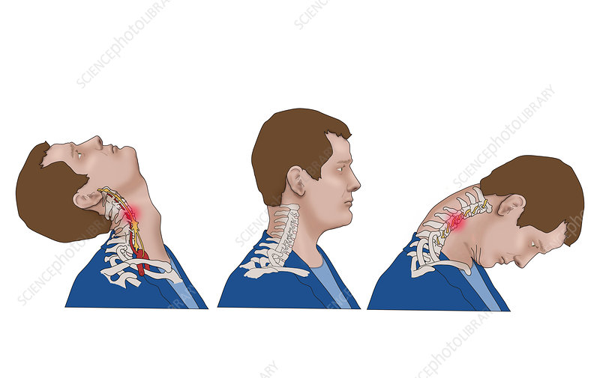
alpha
beta

Slide 8
La Distance Thryro -Mentonnière (DTM), la dimension pharyngée postérieure
Pointe du menton
DTM en cm
Pointe du cartilage thyroide

Slide 9
Volume (cm3) de la LTM= ½ de DTM x LM x DPP
Dimension Pharynx Post (DPP en cm)
Longueur de la Mandibule (LM en cm)
DTM (en cm)

Slide 10
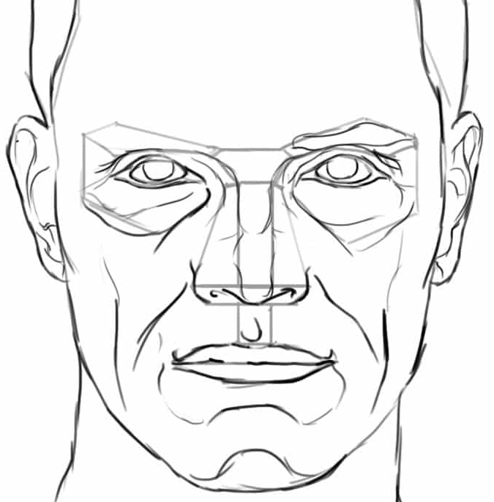
DPP (cm)
Longueur de la Mandibule (LM en cm)
DTM (en cm)

Slide 11
LTMv (cm3) = ½ de LM x DTM x DPP
DPP(cm)
DTM( cm)
LM (cm)

Slide 12
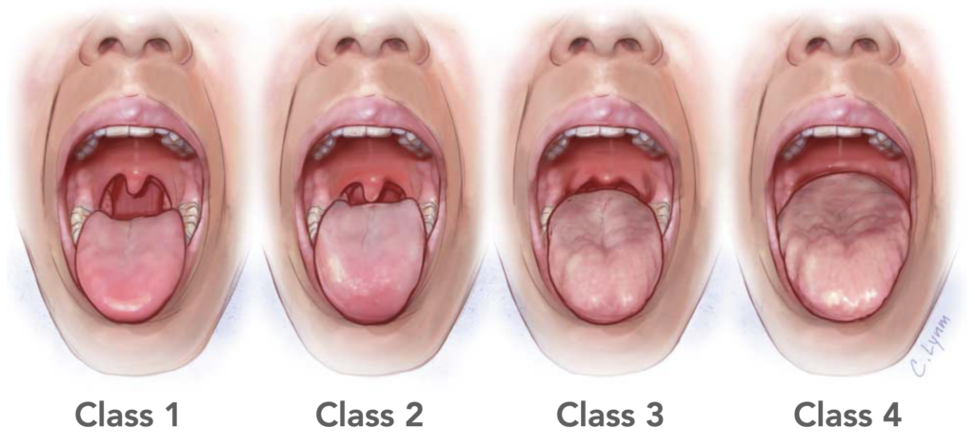
Le score de Mallampati modifié
MalMo 1 MalMo 2 MalMo 3 MalMo 4
La Score de Mallampati Modifié (MalMo) sera réalisée face au patient (ouverture de bouche maximale, langue sortie
le plus possible) et à une distance prédéfinie avec le Flash de l’appareil photo. MalMo propose 4 classes de difficultés
d’IOT croissantes avec le LM. Sur une photo prise avec le bon angle et en noir et blanc on peut caractériser les zone
s pharyngées postérieures visibles en noir

Slide 13
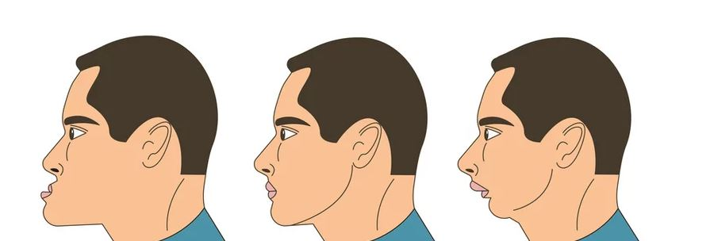

Le Rétrognatisme, Mandibular Profil and Length
Le recul de la mandibule ou l’agénésie de la mandibule et certaines caractéristiques morphométriques familiales sont responsables du rétrognatisme. Quand la longueur de la brache horizontale de la mandibule est raccourcie le LTHv est réduit de manière importante. L’IOT est difficile avec le LM
Les repères remarquable sur une image de profil : pointe du menton, tragus ou angle de la mandibule
Tragus
Pointe du menton
Longueur de la mandibule
Angle de la mandibule
L1
L2

Slide 14
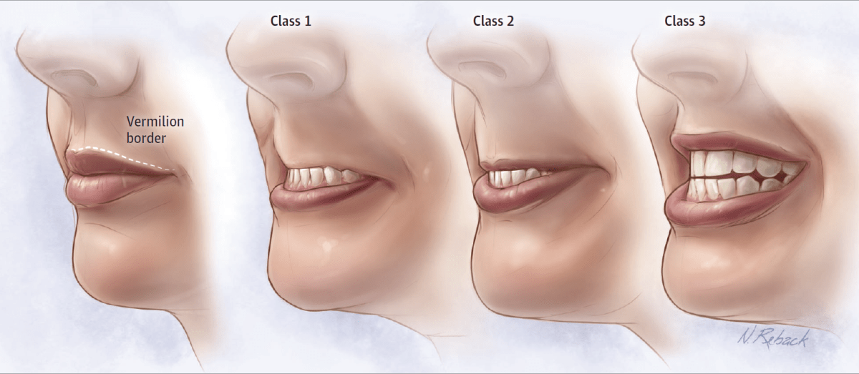
La Mobilité antéro-postérieure de la Mandibule (Ma-pM)
La Ma-pM est un des déterminants de la difficulté d’intubation. L’impossibilité d’avancer spontanément la mandibule de telle sorte
que la dentition du bas recouvre la lèvre supérieure peut laisser présager d’une difficulté potentielle d’IOT. Le test de la morsure
de la lèvre supérieur permet d’évaluer la mobilité antéropostérieure de l’articulation temporo-mandibulaire.
Trois grades existent. Pour le grade 1, les incisives du bas recouvrent entièrement la lèvre supérieure au moins jusqu’au vermillon.
Pour le grade 2, le recouvrement est partiel et laisse apparent le vermillon et pour le grade 3 la lèvre supérieure n’est pas couverte
du tout (impossibilité de couvrir la lèvre supérieure)
Normal Grade 1 Grade 2 Grade 3

Slide 15
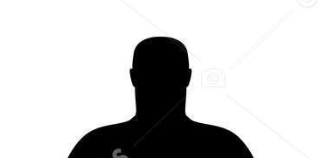
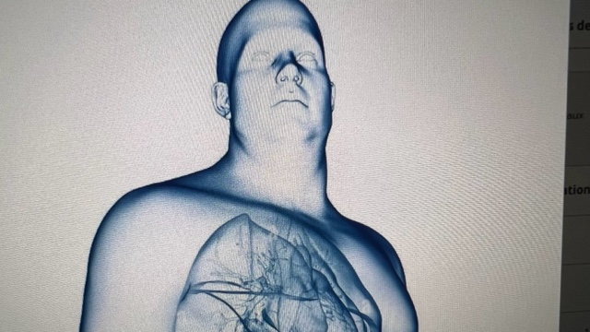
Le Diamètre Cervical (DC)
Le périmètre cervical supérieur (mesuré au niveau du cartilage thyroïde) > 46 cm (soit un diamètre cervical > à 15 cm (46/3,14)
est un facteur prédictif d’IOT difficile. Cette observation est validée principalement chez les hommes obèses ronfleurs et apnéique la nuit
Nous pouvons estimer sur des photos de face le diamètre cervical au niveau de la base du cou (en cm) et ainsi calculer le périmètre cervical
Diamètre Cervical (cm)

Slide 16
Les autres paramètres anthropométriques et démographiques qui sont recueillis
Age
BMI de 30 à 40 (kg/m2)
Présence d’un SAS ou ronflement sévère.
ATCD IOT difficile : Oui/ Non
Une courte vidéo sera tournée par le médecin anesthésiste réanimateur avec le patient face à lui exécutant quelques manœuvres simples qui seront explicitées avant la localisation stratégique des points marqueurs d’intérêt. La localisation préalable des points marqueur d’intérêt
est présentée sur l’image ci-dessous : pointe du menton, lèvres (sup et inf), coup épaisseur diamètre, x 2 au niveau du cartilage thyroïde),
incisives DII (ouverture de bouche), tragus, angle de la mâchoire (bilatéral).

Slide 17
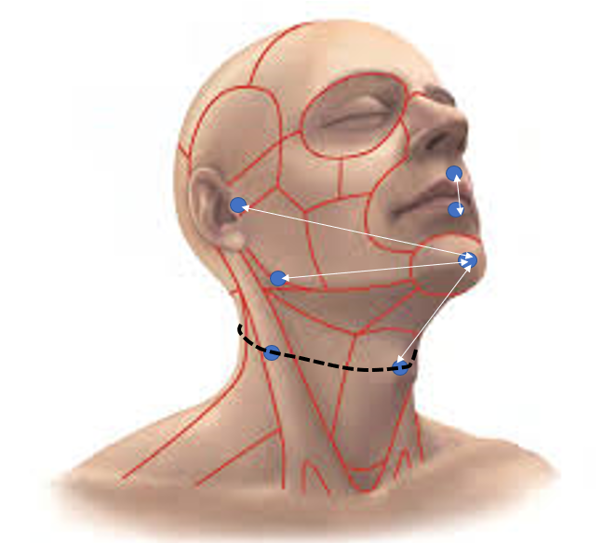
Points Marqueurs d’Intérêt
Une courte vidéo sera tournée par le médecin anesthésiste réanimateur avec le patient face à lui exécutant quelques manœuvres simples qui seront explicitées avant la localisation stratégique des points marqueurs d’intérêt. La localisation préalable des points marqueurs d’intérêt est présentée sur l’image ci-dessous : pointe du menton, lèvres (sup et inf), coup épaisseur diamètre, x 2 au niveau du cartilage thyroïde), incisives et vermillons (DII et ouverture de bouche maximale), tragus, angle de la mâchoire (bilatéral).
OBM
DII
LTPM
LM
DC=> PC
DTM

Slide 18
Méthode d’Analyse des Résultats
Dans un premier temps, les mesures et calculs suivants seront réalisés en consultation avec l’application smartphone : OBM (cm), DII (cm), DPP largeur du pharynx (Distance : Angle mandibulaire Drt à Angle mandibulaire Gauche) ; Longueur Tragus-Pointe du Menton (LTPM) ; Diamètre Cervical ; LTMv en cm³ = ½ LM x DTM x DPP ; MalMo (1 à 4) ; Ma-pM (0 à 3) ; BMI (kg.m²) ; SAS 1/0 ; ATCD IOT difficile 1/0.
En Parallèle, l’« outcome » de l’IOT, réalisée au bloc opératoire selon un algorithme validé par notre société savante, sera enregistré pour tous les patients dont le PhIOT sera établi en consultation d’anesthésie.
Dans un second temps, les mesures et calculs seront injectés dans la machine d’apprentissage que nous avons mis au point pour définir dès la consultation d’anesthésie, le choix de l’outils d’IOT.

Slide 19
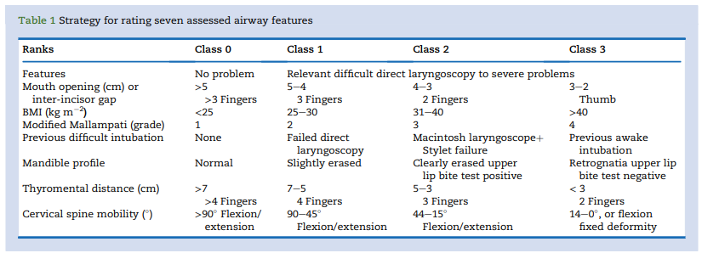
Bibliographie
Prospective validation of a new airway management algorithm and predictive features of intubation difficulty
F Cook ¹, D Lobo ¹, M Martin ¹, N Imbert ², H Grati ¹, N Daami ¹, C Cherait ¹, N-E Saïdi ¹, K Abbay ¹, J Jaubert ¹, K Younsi ¹, S Bensaid ¹, B Ait-Mamar ¹, V Slavov ¹, R Mounier ¹, P Goater ³, S Bloc ², J Catineau ¹, K Abdelhafidh ³, H Haouache ³, G Dhonneur ⁴
Abstract Background: Some patients have features that indicate possible difficulty with direct laryngoscopy for tracheal intubation. Prediction of the likely outcome and selection of patients for an enhanced management algorithm would reduce the possible harm from failed intubation attempts. Methods: Adult elective patients were assessed for seven features associated with difficult direct laryngoscopy, ranked in difficulty from 0 to 3. For a patient with at least one Class 3 feature, or two or more features of class 1 or higher, the enhanced management used a channelled videolaryngoscope Airtraq™ instead of a Macintosh laryngoscope. A long flexible angulated stylet and a flexible fiberscope would be used as the second and third steps. For patients with lesser difficulty scores, a Macintosh laryngoscope was used. Outcomes of enhanced management were analyzed. Logistic regression and Random Forest algorithm, using the ranks of the predictive features, were used to predict difficulty during enhanced management. Results: We prospectively studied 16 695 patients. We selected 1501 (9%) for enhanced management, and tracheal intubation was successful in all of them. Of these, 73% were intubated in less than 30 s, and only 4.5% required more than 4 min for intubation. Progression to the second and third steps of enhanced management was predicted by restriction of mouth opening and reduced cervical spine mobility. Conclusions: An enhanced management algorithm allowed successful tracheal intubation of all patients with anticipated difficult laryngoscopy. The need to combine the use of a stylet and a fiberscope with the Airtraq™ could be predicted with a high degree of certainty.
Br J Anaesth. 2019 Feb;122(2):245-254.

Slide 20
Bibliographie
Unanticipated difficult airway management in the prehospital emergency setting: prospective validation of an algorithm
Xavier Combes ¹, Patricia Jabre, Alain Margenet, Jean Claude Merle, Bertrand Leroux, Michel Dru, Eric Lecarpentier, Gilles Dhonneur
Abstract
Background: Difficult intubation management algorithms have proven efficacy in operating rooms but have rarely been assessed in a prehospital emergency setting. We undertook a prospective evaluation of a simple prehospital difficult intubation algorithm.
Methods: All of our prehospital emergency physicians and nurse anesthetists were asked to adhere to a simple algorithm in all cases of impossible laryngoscope-assisted tracheal intubation. They received a short refresher course and training in the use of the gum elastic bougie (GEB) and the intubating laryngeal mask airway (ILMA), which were techniques to be used as a first and a second step, respectively. In cases of difficult ventilation with arterial desaturation, IMLA was to be used first. Cricothyroidotomy was the ultimate rescue technique when ventilation through ILMA failed. Patient characteristics, adherence to the algorithm, management efficacy, and early complications were recorded (August 2005-December 2009).
Results: An alternative technique to secure the airway was needed in 160 of 2,674 (6%) patients undergoing intubation. Three instances of nonadherence to the algorithm were recorded. GEB was used first in 152 patients and was successful in 115. ILMA was used first in 8 patients and second in the 37 GEB-assisted intubation failures. Forty-five patients were successfully mask-ventilated, and 42 were blindly intubated before reaching the hospital. Cricothyroidotomy was used successfully in a patient with severe upper airway obstruction as a result of pharyngeal neoplasia. Early intubation-related complications occurred in 52% difficult cases.
Conclusion: Adherence to a simple algorithm using GEB, ILMA, and cricothyroidotomy solved all difficult intubation cases occurring in a prehospital emergency settings
Anesthesiology. 2011 Jan;114(1):25-33.

Slide 21
Bibliographie
An algorithm for difficult airway management, modified for modern optical devices (Airtraq laryngoscope; LMA CTrach™): a 2-year prospective validation in patients for elective abdominal, gynecologic, and thyroid surgery
Roland Amathieu ¹, Xavier Combes, Widad Abdi, Loutfi El Housseini, Ahmed Rezzoug, Andrei Dinca, Velislav Slavov, Sébastien Bloc, Gilles Dhonneur
Abstract
Background: Because algorithms for difficult airway management, including the use of new optical tracheal intubation devices, require prospective evaluation in routine practice, we prospectively assessed an algorithm for difficult airway management that included two new airway devices.
Methods: After 6 months of instruction, training, and clinical testing, 15 senior anesthesiologists were asked to use an established algorithm for difficult airway management in anesthetized and paralyzed patients. Abdominal, gynecologic, and thyroid surgery patients were enrolled. Emergency, obstetric, and patients considered at risk of aspiration were excluded. If tracheal intubation using a Macintosh laryngoscope was impossible, the Airtraq laryngoscope (VYGON, Ecouen, France) was recommended as a first step and the LMA CTrach™ (SEBAC, Pantin, France) as a second. A gum elastic bougie was advocated to facilitate tracheal access with the Macintosh and Airtraq laryngoscopes. If ventilation with a facemask was impossible, the LMA CTrach™ was to be used, followed, if necessary, by transtracheal oxygenation. Patient characteristics, adherence to the algorithm, efficacy, and early complications were recorded.
Results: Overall, 12,225 patients were included during 2 yr. Intubation was achieved using the Macintosh laryngoscope in 98% cases. In the remainder of the cases (236), a gum elastic bougie was used with the Macintosh laryngoscope in 207 (84%). The Airtraq laryngoscope success rate was 97% (27 of 28). The LMA CTrach™ allowed rescue ventilation (n = 2) and visually directed tracheal intubation (n = 3). In one patient, ventilation by facemask was impossible, and the LMA CTrach™ was used successfully.
Conclusions: Tracheal intubation can be achieved successfully in a large cohort of patients with a new management algorithm incorporating the use of gum elastic bougie, Airtraq, and LMA CTrach™ devices.
Anesthesiology. 2011 Jan;114(1):25-33.

Slide 22
Bibliographie
Prehospital standardization of medical airway management: incidence and risk factors of difficult airway
Xavier Combes ¹, Patricia Jabre, Chadi Jbeili, Bertrand Leroux, Sylvie Bastuji-Garin, Alain Margenet, Fréderic Adnet, Gilles Dhonneur
Abstract
Objectives: The rate of difficult intubation in prehospital emergency medicine varies greatly among studies already published and depends on several factors. The authors' objective was to determine the rate of difficult intubations and to determine factors associated with prehospital difficult airways when a standard protocol for sedation and intubation was applied.
Methods: This 30-month clinical, observational, prospective study was performed in a suburb of Paris, France (Val de Marne, population 1,300,000) by a prehospital emergency medical unit. Airway management for patients who needed tracheal intubation was standardized. The pharmacological procedure recommended rapid sequence intubation for patients with spontaneous cardiac activity. In cases of difficult, laryngoscopy-assisted intubation, a predefined algorithm was proposed. The Intubation Difficulty Score (IDS) was calculated for all patients requiring tracheal intubation, and factors associated with difficult intubation, defined by IDS of >5, were identified by using multivariate statistical analysis.
Results: During the study period, 1,442 patients were included; 640 (44%) were in cardiorespiratory arrest, and 802 had a spontaneous cardiac activity. Deviation from the pharmacological and airway management procedures occurred in 1% of cases. When the predefined difficult airway management algorithm was followed, failure to intubate was encountered twice (0.1%). One hundred six (7.4%) patients had an IDS of >5, and 60 (4.1%) required first (n = 56) then second (n = 4) alternative techniques for tracheal intubation. Semirigid leaders allowed tracheal access in 93% of difficult-intubation patients. One patient required a prehospital cricothyroidotomy. Factors associated with difficult intubation were the following: a history of ear, nose, or throat neoplasia or surgery; obesity; facial trauma; the operator's status; and the operator's position.
Conclusions: If prehospital medical airway management is standardized and performed by trained operators, failure to intubate is rare (0.1%), and the incidence of difficult tracheal intubation is 7.4%, independent of cardiorespiratory status.
Acad Emerg Med. 2006 Aug;13(8):828-34

Slide 23
Bibliographie ciblée
Unanticipated difficult airway in anesthetized patients: prospective validation of a management algorithm
Xavier Combes ¹, Bertrand Le Roux, Powen Suen, Marc Dumerat, Cyrus Motamed, Stéphane Sauvat, Philippe Duvaldestin, Gilles Dhonneur
Abstract
Background: Management strategies conceived to improve patient safety in anesthesia have rarely been assessed prospectively. The authors undertook a prospective evaluation of a predefined algorithm for unanticipated difficult airway management.
Methods: After a 2-month period of training in airway management, 41 anesthesiologists were asked to follow a predefined algorithm for management in the case of an unanticipated difficult airway. Two different scenarios were distinguished: "cannot intubate" and "cannot ventilate." The gum elastic bougie and the Intubating Laryngeal Mask Airway (ILMA) were proposed as the first and second steps in the case of impossible laryngoscope-assisted tracheal intubation, respectively. In the case of impossible ventilation or difficult ventilation, the IMLA was recommended, followed by percutaneous transtracheal jet ventilation. The patient's details, adherence rate to the algorithm, efficacy, and complications of airway management processes were recorded.
Results: Impossible ventilation never occurred during the 18-month study. One hundred cases of unexpected difficult airway were recorded (0.9%) among 11,257 intubations. Deviation from the algorithm was recorded in three cases, and two patients were wakened before any alternative intubation technique attempt. All remaining patients were successfully ventilated with either the facemask (89 of 95) or the ILMA (6 of 95). Six difficult-ventilation patients required the ILMA before completion of the first intubation step. Eighty patients were intubated with the gum elastic bougie, and 13 required a blind intubation through the ILMA. Two patients ventilated with the ILMA were never intubated.
Conclusion: When applied in accordance with a predefined algorithm, the gum elastic bougie and the ILMA are effective to solve most problems occurring during unexpected difficult airway management
Anesthesiology . 2004 May;100(5):1146-50.

